Slide 2
まとめ
○概要
かんばん総枚数の計算結果（基準在庫の設定）に問題があることで、
在庫過多に繋がるかを分析しました
○理由
現在、生革部さんの方でかんばん総枚数の低減に取り組んでいる。その中でかんばんが減り、
在庫の過多も減っていると思いますが、データ上でもそこの裏付けを取る必要があると思って
います。「かんばんの総枚数の計算結果の問題」が在庫の過多の主要因だったのか
○結論
かんばんの総枚数の計算結果の問題よりも、１便あたりに運ばれる箱数（便Ave）が大きいと
在庫が過多になるのではと思っています
かんばんの数が多い
かんばんの計算式
在庫の過多

Slide 3
内容
○大目的：かんばんの総枚数の計算結果の問題が在庫の過多の主要因だったのか
○設計値変更前と後の比較
①設計値変更前と変更後の実績LTの比較（実績LTがどう変わったか？）
②設計と実績LTの比較（基準在庫通りに回っているか？）
③かんばん総枚数の計算結果と実績の比較（計算結果と実績が一致しているか）
○在庫の過多の原因分析
③かんばん総枚数の計算結果（基準在庫の設定）と在庫過多の関係
④１便あたりに運ばれるかんばん数（便Ave）と在庫過多の関係
現状どう変化したかの把握
過多の原因は何かの分析
かんばんの数が多い

Slide 4
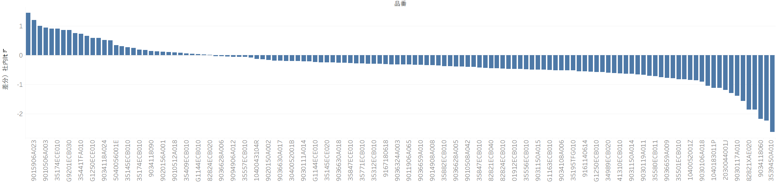
なぜ社内LT？
・今回の設計値の変更が社内を対象にしているため、
①設計値変更前と変更後の比較（実績がどう変わったか？）
○目的
・設計値を変更した（かんばんの数が少なった）ことで社内LTがどう変化したかの確認
○結論
・かんばんの数が減り回転率が高まったことで、社内LTが短くなる傾向が確認されました
○根拠
・設計値を変更した後、LTが平均0.3日程度短くなる
・LTが短くなった品番は全体の7割程度存在する
データの説明
設計値変更前と変更後の差分LTの結果
調査結果）一番左の品番については、出庫や回収の順番が入れ替わることで1日程度滞留していたのが原因だと思います
Ｙ軸は、社内LT（After）- 社内LT（Before）
棒グラフは差分LTの大きさ
（上が増加、下が減少）
“負の値を取る品番は、設計値変更したことでLTが短くなることを示しています”
変更前の方がLTが短い
右側は変更後の方がLTが短い

Slide 5
自分なりに考えられる仮説を立ててそれを証明するにはどんなことをすればいいか
どんなデータが必要か。今はここまでしかできないです
目を向けたくないことに目を向かせない

Slide 6
③

Slide 7
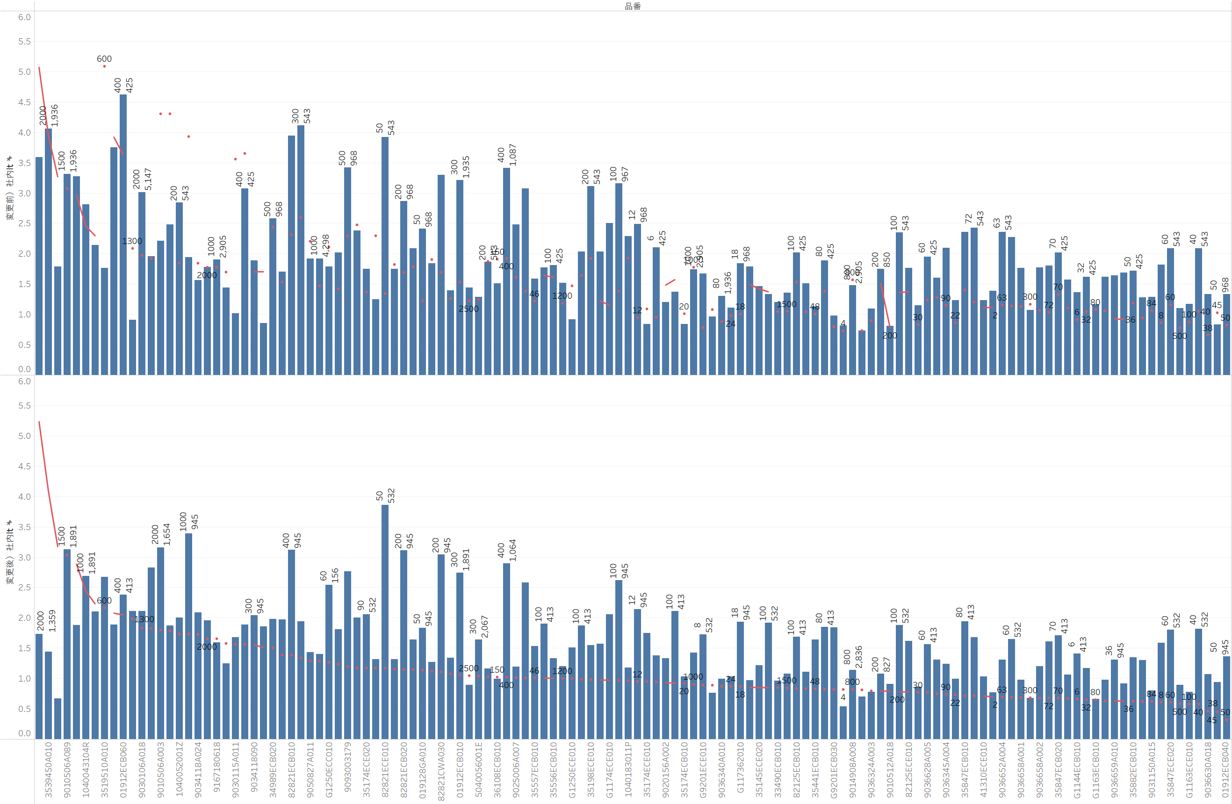
②設計と実績の比較（基準在庫通りに回っているか？）
○目的
・設計値（基準在庫日数）通りに、かんばんが回っているかの確認
○結論
・設計値を変更した後は基準在庫日数が短くなっているので、その基準を上振る傾向が確認されました
○根拠
・基準在庫日数を平均0.4日程度上振れている
・基準在庫日数通りに在庫が回っている品番が
全体の3割程度（設計値変更前と変わらず）
・設計値変更後、LTが短くなっているが
基準在庫日数も短くなってる
設計値変更前
青棒：LT中央値
赤線：基準在庫日数
設計値変更後
仮説）同じ品番で上振れが強い。基準在庫以外の要因が絡んでいるのでは
青棒：LT中央値
赤線：基準在庫日数

Slide 8
③かんばん総枚数の計算結果と在庫過多の関係
○目的
・社内のかんばんの総枚数の計算結果に問題があることで在庫過多になっていないかの確認
○仮説
・不要なかんばんが多いほど、在庫過多になり滞留日数がかさむ（比例の関係があるのでは）

Slide 9
③かんばん総枚数の計算結果と在庫過多の関係
○目的
・社内のかんばん総枚数の計算結果と在庫過多の関係の確認
○結論
・不要なかんばんが少ないほど滞留日数は短いが、
不要なかんばんが多いほど滞留日数が長くなるという、傾向は見られなかった
○理由
・ある品番の１週間のかんばん総枚数と１週間のLTデータの中央値をデータとして採用しており、
分析の粒度が荒い。日毎や数時間単位など、短い時間スケールで確認しないと、特徴を捉えられない
かもしれない
・社外のかんばん枚数に問題がある

Slide 10
③かんばん総枚数の計算結果と在庫過多の関係
○目的
・
○結論
・

Slide 11
本日の内容
●目的
かんばんの総枚数の計算結果（基準在庫の設定に問題）に問題があることで、
在庫異常になっているか（在庫過多や滞留が発生するか）を調査しました。
在庫過多の要因の一つがかんばん設計に使われる基準在庫日数
かんばん設計の
生産革新
今回は
●概要
実績のbeforeafterと比べてどうっだたか
設計値と比べてどうだったか
基準在庫日数を下げたことで、欠品リスク
●結論
★内容★
結論
最初に３つあります
分析の結果
今後の進め方
在庫の過多の要因を明確にすること
生部、かんばん総枚数の是正取り組みをしてるので
データ
beforeafter今の近々やるべき

Slide 12
社内LTの実績値と設計値の比較➁
分かったこと
・設計値変更後、６割の品番が0.7日程度短くなった（ただ、基準在庫日数を0～3日程度上回っている）
・仕入先による
基準
0.25倍以内
基準
1~１５倍以内
基準
３倍以上
基準
0.25倍以内
基準
1~１５倍以内
基準
３倍以上
設計値変更
前と後の
差分LT
仕入先
品番 | 変更前）正常1 | 変更前）正常2 | 変更前）正常3 | 変更前）正常4 | 変更前）異常1 | 変更前）異常2 | 変更前）異常3 | 変更前）異常4 | 変更前）異常5 | 変更後）正常1 | 変更後）正常2 | 変更後）正常3 | 変更後）正常4 | 変更後）異常1 | 変更後）異常2 | 変更後）異常3 | 変更後）異常4 | 変更後）異常5 | 差分）社内LT | 仕入先名/工場名
2030045013L | 0 | 16.66667 | 0 | 33.33333 | 0 | 0 | 16.66667 | 33.33333 | 0 | 40 | 20 | 0 | 0 | 0 | 20 | 0 | 20 | 0 | -3.805 | 伊藤金属工業（株）
9030115A011 | 0 | 25 | 0 | 0 | 0 | 0 | 75 | 0 | 0 | 0 | 0 | 0 | 20 | 20 | 0 | 20 | 20 | 20 | -3.25 | ＮＯＫ（株）
9034108A010 | 0 | 0 | 0 | 0 | 0 | 33.33333 | 33.33333 | 0 | 33.33333 | 0 | 0 | 0 | 0 | 0 | 33.33333 | 0 | 0 | 66.66667 | -2.13 | （株）杉浦製作所
9020156A002 | 0 | 3.703704 | 11.11111 | 3.703704 | 0 | 7.407407 | 7.407407 | 22.22222 | 44.44444 | 0 | 0 | 4.761905 | 9.52381 | 14.28571 | 14.28571 | 9.52381 | 14.28571 | 33.33333 | -2.07 | （株）ムロコーポレーション
9050827A011 | 0 | 9.090909 | 9.090909 | 18.18182 | 0 | 9.090909 | 18.18182 | 36.36364 | 0 | 0 | 22.22222 | 0 | 0 | 33.33333 | 0 | 0 | 22.22222 | 22.22222 | -2 | （株）東郷製作所
9020150A002 | 0 | 0 | 5.263158 | 10.52632 | 5.263158 | 10.52632 | 5.263158 | 42.10526 | 21.05263 | 0 | 0 | 5.882353 | 11.76471 | 5.882353 | 5.882353 | 17.64706 | 17.64706 | 35.29412 | -1.83 | （株）ムロコーポレーション
1040183011P | 0 | 0 | 0 | 16.66667 | 16.66667 | 16.66667 | 33.33333 | 16.66667 | 0 | 0 | 0 | 0 | 0 | 58.33333 | 25 | 0 | 0 | 16.66667 | -1.71 | （株）青山製作所
35556ECB010 | 0 | 0 | 15 | 10 | 15 | 0 | 15 | 40 | 5 | 0 | 0 | 15 | 0 | 15 | 20 | 10 | 5 | 35 | -1.55 | （株）ギフ加藤製作所
1040052001Z | 0 | 5.263158 | 0 | 10.52632 | 0 | 0 | 21.05263 | 52.63158 | 10.52632 | 0 | 6.666667 | 6.666667 | 6.666667 | 13.33333 | 6.666667 | 13.33333 | 33.33333 | 13.33333 | -1.42 | （株）青山製作所
9015905A007 | 0 | 0 | 7.692308 | 15.38462 | 15.38462 | 7.692308 | 7.692308 | 30.76923 | 15.38462 | 0 | 0 | 0 | 15.38462 | 30.76923 | 7.692308 | 0 | 38.46154 | 7.692308 | -1.33 | （株）青山製作所
9014908A008 | 0 | 5.555556 | 22.22222 | 11.11111 | 0 | 5.555556 | 22.22222 | 11.11111 | 22.22222 | 0 | 0 | 0 | 35.29412 | 0 | 11.76471 | 11.76471 | 17.64706 | 23.52941 | -1.32 | （株）青山製作所
9011906A065 | 0 | 7.142857 | 0 | 21.42857 | 7.142857 | 7.142857 | 14.28571 | 14.28571 | 28.57143 | 0 | 0 | 0 | 0 | 0 | 23.07692 | 15.38462 | 23.07692 | 38.46154 | -1.255 | （株）青山製作所
9034114A004 | 0 | 0 | 20 | 0 | 20 | 40 | 20 | 0 | 0 | 0 | 0 | 25 | 0 | 0 | 25 | 0 | 0 | 50 | -1.18 | （株）青山製作所
9.16E+09 | 0 | 0 | 12.5 | 0 | 12.5 | 0 | 25 | 25 | 25 | 0 | 0 | 22.22222 | 0 | 11.11111 | 11.11111 | 11.11111 | 0 | 44.44444 | -1.135 | （株）青山製作所
9036652A004 | 0 | 0 | 4.878049 | 4.878049 | 2.439024 | 2.439024 | 17.07317 | 39.02439 | 29.26829 | 0 | 0 | 0 | 0 | 7.142857 | 9.52381 | 23.80952 | 23.80952 | 35.71429 | -1.065 | （株）ジェイテクト
9025006A007 | 0 | 0 | 5.555556 | 22.22222 | 0 | 5.555556 | 38.88889 | 16.66667 | 11.11111 | 0 | 0 | 5.555556 | 11.11111 | 22.22222 | 11.11111 | 11.11111 | 0 | 38.88889 | -1.065 | （株）ギフ加藤製作所
82821ECB040 | 0 | 0 | 15 | 10 | 10 | 0 | 30 | 15 | 20 | 0 | 0 | 5 | 5 | 5 | 25 | 10 | 20 | 30 | -0.97 | 石黒ゴム工業（株）
82821ECB050 | 0 | 0 | 0 | 0 | 2 | 4 | 8 | 36 | 50 | 0 | 0 | 0 | 0 | 0 | 0 | 6.382979 | 36.17021 | 57.44681 | -0.815 | 石黒ゴム工業（株）
35580ECB011 | 0 | 0.58309 | 4.373178 | 1.457726 | 2.623907 | 5.539359 | 5.247813 | 40.23324 | 39.94169 | 0 | 0 | 0.887574 | 3.254438 | 8.579882 | 21.00592 | 27.21893 | 0 | 39.05325 | -0.81 | アイシン精機（株）
41310ECB010 | 0 | 2.021174 | 10.00962 | 14.62945 | 12.60828 | 20.30799 | 10.39461 | 17.80558 | 12.22329 | 0 | 1.736466 | 11.95097 | 20.53115 | 33.40143 | 10.41879 | 6.026558 | 1.123596 | 14.81103 | -0.79 | （株）オンド
G1250ECB010 | 0 | 0 | 16.66667 | 16.66667 | 16.66667 | 5.555556 | 16.66667 | 11.11111 | 16.66667 | 0 | 0 | 23.80952 | 4.761905 | 4.761905 | 9.52381 | 9.52381 | 14.28571 | 33.33333 | -0.775 | （株）バルカー
9010508A042 | 0 | 2.941176 | 14.70588 | 23.52941 | 8.823529 | 2.941176 | 14.70588 | 23.52941 | 8.823529 | 0 | 6.060606 | 12.12121 | 30.30303 | 21.21212 | 12.12121 | 9.090909 | 0 | 9.090909 | -0.71 | （株）青山製作所
9030119A011 | 0 | 10 | 5 | 15 | 5 | 5 | 25 | 15 | 20 | 0 | 0 | 4.761905 | 19.04762 | 9.52381 | 4.761905 | 9.52381 | 14.28571 | 38.09524 | -0.685 | ＮＯＫ（株）
9031150A014 | 0 | 0 | 1.785714 | 8.928571 | 8.928571 | 17.85714 | 30.35714 | 17.85714 | 14.28571 | 0 | 0 | 1.754386 | 8.77193 | 8.77193 | 17.54386 | 24.5614 | 12.2807 | 26.31579 | -0.645 | ＮＯＫ（株）
G1163ECB010 | 0 | 2.380952 | 7.142857 | 21.42857 | 26.19048 | 2.380952 | 19.04762 | 14.28571 | 7.142857 | 0 | 6.666667 | 15.55556 | 24.44444 | 31.11111 | 11.11111 | 4.444444 | 0 | 6.666667 | -0.625 | （株）青山製作所
9015906A021 | 0 | 2.941176 | 8.823529 | 11.76471 | 8.823529 | 11.76471 | 20.58824 | 23.52941 | 11.76471 | 0 | 12.90323 | 16.12903 | 3.225806 | 12.90323 | 25.80645 | 9.677419 | 6.451613 | 12.90323 | -0.61 | （株）青山製作所
35195TFG010 | 0 | 0 | 7.142857 | 7.142857 | 0 | 0 | 14.28571 | 42.85714 | 28.57143 | 0 | 0 | 0 | 7.692308 | 0 | 0 | 7.692308 | 7.692308 | 76.92308 | -0.61 | 三共鋼業（株）
9036659A009 | 0 | 0 | 0 | 3.125 | 9.375 | 16.40625 | 21.09375 | 25.78125 | 24.21875 | 0 | 0 | 1.538462 | 6.153846 | 15.38462 | 15.38462 | 11.53846 | 16.92308 | 33.07692 | -0.595 | （株）ジェイテクト
9036658A001 | 0 | 0 | 2.222222 | 13.33333 | 13.33333 | 4.444444 | 31.11111 | 22.22222 | 13.33333 | 0 | 0 | 2.173913 | 8.695652 | 17.3913 | 8.695652 | 21.73913 | 8.695652 | 32.6087 | -0.59 | （株）ジェイテクト
35595ECB010 | 0 | 0 | 16 | 6 | 12 | 8 | 20 | 16 | 22 | 0 | 0 | 0 | 15.68627 | 11.76471 | 3.921569 | 21.56863 | 9.803922 | 37.2549 | -0.585 | サトープレス工業（株）
2030052002N | 0 | 31.25 | 12.5 | 0 | 0 | 6.25 | 12.5 | 37.5 | 0 | 0 | 13.33333 | 0 | 6.666667 | 20 | 13.33333 | 20 | 20 | 6.666667 | -0.58 | （株）杉浦製作所
9015906A023 | 0 | 27.27273 | 18.18182 | 0 | 0 | 0 | 0 | 27.27273 | 27.27273 | 0 | 0 | 10 | 10 | 20 | 10 | 0 | 10 | 40 | -0.57 | （株）青山製作所
9036658A002 | 0 | 0 | 0 | 5.263158 | 14.03509 | 7.017544 | 40.35088 | 14.03509 | 19.29825 | 0 | 0 | 0 | 1.785714 | 8.928571 | 7.142857 | 33.92857 | 14.28571 | 33.92857 | -0.57 | （株）ジェイテクト
82821XAE010 | 0 | 0 | 0 | 0 | 0 | 0 | 14.28571 | 32.65306 | 53.06122 | 0 | 0 | 0 | 0 | 0 | 0 | 8.510638 | 27.65957 | 63.82979 | -0.55 | 石黒ゴム工業（株）
9031150A015 | 0 | 0 | 10.71429 | 17.85714 | 12.5 | 14.28571 | 8.928571 | 21.42857 | 14.28571 | 0 | 0 | 0 | 19.64286 | 17.85714 | 12.5 | 14.28571 | 10.71429 | 25 | -0.55 | ＮＯＫ（株）
G1163ECE010 | 0 | 0.934579 | 4.672897 | 17.75701 | 11.21495 | 11.21495 | 20.56075 | 17.75701 | 15.88785 | 0 | 1.960784 | 3.921569 | 12.7451 | 16.66667 | 18.62745 | 24.5098 | 6.862745 | 14.70588 | -0.54 | （株）青山製作所
9010506A089 | 0 | 0 | 0 | 0 | 20 | 0 | 40 | 20 | 20 | 0 | 0 | 0 | 14.28571 | 14.28571 | 0 | 28.57143 | 28.57143 | 14.28571 | -0.51 | （株）青山製作所
01912ECB010 | 0 | 0 | 0 | 0 | 0 | 0 | 18.75 | 40.625 | 40.625 | 0 | 0 | 0 | 0 | 0 | 6.451613 | 9.677419 | 16.12903 | 67.74194 | -0.495 | 石黒ゴム工業（株）
9036652A003 | 0 | 0 | 2.325581 | 4.651163 | 2.325581 | 2.325581 | 20.93023 | 37.2093 | 30.23256 | 0 | 0 | 0 | 2.272727 | 11.36364 | 2.272727 | 13.63636 | 15.90909 | 54.54545 | -0.485 | （株）ジェイテクト
9036628A005 | 0 | 0 | 2.941176 | 8.823529 | 5.882353 | 17.64706 | 20.58824 | 26.47059 | 17.64706 | 0 | 0 | 0 | 11.42857 | 8.571429 | 2.857143 | 8.571429 | 34.28571 | 34.28571 | -0.485 | （株）ジェイテクト
82824ECB010 | 0 | 0 | 1.587302 | 14.28571 | 11.11111 | 9.52381 | 25.39683 | 17.46032 | 20.63492 | 0 | 0 | 0 | 7.936508 | 9.52381 | 9.52381 | 25.39683 | 20.63492 | 26.98413 | -0.48 | 矢崎総業（株）
33490ECE010 | 0 | 0 | 0.764526 | 10.24465 | 18.34862 | 12.84404 | 30.88685 | 11.16208 | 15.74924 | 0.147059 | 1.176471 | 1.911765 | 11.61765 | 21.02941 | 19.85294 | 21.76471 | 4.558824 | 17.94118 | -0.48 | マレリ（株）
35198ECE010 | 0 | 0 | 0 | 8.333333 | 0 | 0 | 25 | 50 | 16.66667 | 0 | 0 | 0 | 7.692308 | 0 | 15.38462 | 15.38462 | 7.692308 | 53.84615 | -0.48 | サトープレス工業（株）
35174ECE010 | 0 | 4.615385 | 26.15385 | 4.615385 | 4.615385 | 0 | 0 | 35.38462 | 24.61538 | 0 | 0 | 3.030303 | 3.030303 | 3.030303 | 10.60606 | 18.18182 | 24.24242 | 37.87879 | -0.475 | （株）浅賀井製作所
9.16E+09 | 0 | 3.571429 | 7.142857 | 17.85714 | 17.85714 | 21.42857 | 7.142857 | 10.71429 | 14.28571 | 0 | 3.125 | 15.625 | 25 | 15.625 | 12.5 | 6.25 | 3.125 | 18.75 | -0.47 | （株）青山製作所
35312ECB010 | 0 | 2.941176 | 5.882353 | 11.76471 | 11.76471 | 8.823529 | 17.64706 | 20.58824 | 20.58824 | 0 | 0 | 9.090909 | 6.060606 | 9.090909 | 0 | 18.18182 | 15.15152 | 42.42424 | -0.44 | （株）旭工業所
35847ECE020 | 0 | 0 | 0 | 2.380952 | 9.52381 | 4.761905 | 21.42857 | 30.95238 | 30.95238 | 0 | 0 | 2.222222 | 2.222222 | 2.222222 | 4.444444 | 8.888889 | 15.55556 | 64.44444 | -0.43 | （株）メタルテック
9036628A006 | 0 | 0 | 4 | 8 | 12 | 16 | 8 | 44 | 8 | 0 | 0 | 0 | 0 | 0 | 8 | 16 | 28 | 48 | -0.43 | （株）ジェイテクト
35145ECB010 | 0 | 0 | 25 | 5 | 5 | 5 | 5 | 30 | 25 | 0 | 0 | 15 | 0 | 10 | 5 | 20 | 15 | 35 | -0.385 | 三共鋼業（株）
9036630A018 | 0 | 0 | 0 | 0 | 3.333333 | 10 | 23.33333 | 42.5 | 20.83333 | 0 | 0 | 0 | 1.626016 | 0 | 11.38211 | 22.76423 | 27.64228 | 36.58537 | -0.38 | （株）ジェイテクト
9036340A010 | 0 | 0 | 0 | 3.478261 | 11.30435 | 27.82609 | 34.78261 | 0 | 22.6087 | 0 | 0 | 5.357143 | 19.64286 | 31.25 | 19.64286 | 2.678571 | 1.785714 | 19.64286 | -0.38 | 日本精工（株）
9015906A022 | 0 | 0 | 4.255319 | 8.510638 | 21.2766 | 23.40426 | 17.02128 | 12.76596 | 12.76596 | 0 | 2.272727 | 2.272727 | 9.090909 | 25 | 34.09091 | 9.090909 | 0 | 18.18182 | -0.37 | （株）青山製作所
82125ECE010 | 0 | 0 | 8 | 12 | 8 | 16 | 8 | 24 | 24 | 0 | 3.846154 | 3.846154 | 7.692308 | 0 | 7.692308 | 3.846154 | 26.92308 | 46.15385 | -0.365 | 矢崎総業（株）
36108ECB010 | 0 | 7.142857 | 7.142857 | 28.57143 | 0 | 0 | 14.28571 | 7.142857 | 35.71429 | 0 | 14.28571 | 7.142857 | 7.142857 | 0 | 14.28571 | 0 | 7.142857 | 50 | -0.36 | （株）オーハシテクニカ
G1174ECB010 | 0 | 0 | 2.439024 | 2.439024 | 7.317073 | 12.19512 | 24.39024 | 29.26829 | 21.95122 | 0 | 0 | 2.5 | 2.5 | 7.5 | 5 | 30 | 10 | 42.5 | -0.36 | 住友電装（株）
9036324A003 | 0 | 0 | 6.382979 | 9.574468 | 28.7234 | 30.85106 | 6.382979 | 4.255319 | 13.82979 | 0 | 3.409091 | 12.5 | 32.95455 | 26.13636 | 10.22727 | 3.409091 | 0 | 11.36364 | -0.355 | 日本精工（株）
9036324A004 | 0 | 0 | 0 | 3.205128 | 22.4359 | 28.84615 | 26.28205 | 0 | 19.23077 | 0 | 3.355705 | 10.06711 | 14.09396 | 35.57047 | 17.44966 | 2.013423 | 1.342282 | 16.10738 | -0.32 | 日本精工（株）
35557ECB010 | 0 | 4.444444 | 13.33333 | 2.222222 | 11.11111 | 11.11111 | 13.33333 | 26.66667 | 17.77778 | 0 | 2.439024 | 12.19512 | 7.317073 | 4.878049 | 7.317073 | 26.82927 | 12.19512 | 26.82927 | -0.31 | 小川工業（株）
33490ECB010 | 0 | 1.176471 | 6.666667 | 19.21569 | 24.11765 | 18.62745 | 18.03922 | 6.666667 | 5.490196 | 0.194175 | 1.553398 | 2.524272 | 22.91262 | 27.37864 | 22.52427 | 6.796117 | 0.776699 | 15.33981 | -0.29 | マレリ（株）
35771ECB010 | 0 | 0.78125 | 6.445313 | 25.58594 | 23.82813 | 20.89844 | 7.226563 | 0.195313 | 15.03906 | 0 | 22.61905 | 38.29365 | 21.23016 | 1.388889 | 0.198413 | 0 | 4.166667 | 12.10317 | -0.29 | アイシン機工（株）
G1144ECE010 | 0 | 0 | 0 | 3.680982 | 3.374233 | 4.907975 | 18.40491 | 38.65031 | 30.9816 | 0 | 0 | 0 | 0.606061 | 2.727273 | 4.848485 | 10.60606 | 39.09091 | 42.12121 | -0.275 | 矢崎総業（株）
9036628A007 | 0 | 0 | 5.405405 | 5.405405 | 2.702703 | 8.108108 | 10.81081 | 35.13514 | 32.43243 | 0 | 0 | 0 | 2.702703 | 2.702703 | 2.702703 | 16.21622 | 18.91892 | 56.75676 | -0.27 | （株）ジェイテクト
35300ECB010 | 0 | 0 | 0 | 0 | 0 | 0 | 0.258398 | 54.78036 | 44.96124 | 0 | 0 | 0 | 0 | 0 | 0 | 12.7551 | 40.56122 | 46.68367 | -0.27 | アイシン精機（株）
35882ECB010 | 0 | 0 | 4.545455 | 11.36364 | 13.63636 | 9.090909 | 27.27273 | 15.90909 | 18.18182 | 0 | 0 | 8.695652 | 0 | 6.521739 | 2.173913 | 13.04348 | 26.08696 | 43.47826 | -0.255 | （株）メタルテック
9036324A005 | 0 | 0 | 2.542373 | 4.237288 | 11.86441 | 30.50847 | 28.81356 | 0.847458 | 21.18644 | 0 | 0 | 1.724138 | 8.62069 | 21.55172 | 26.72414 | 18.96552 | 0.862069 | 21.55172 | -0.255 | 日本精工（株）
9034108A006 | 0 | 0 | 5.263158 | 5.263158 | 21.05263 | 15.78947 | 15.78947 | 21.05263 | 15.78947 | 0 | 5.263158 | 10.52632 | 10.52632 | 15.78947 | 5.263158 | 5.263158 | 10.52632 | 36.84211 | -0.25 | （株）杉浦製作所
9010508A014 | 0 | 0 | 0.913242 | 5.936073 | 19.86301 | 22.83105 | 19.6347 | 11.41553 | 19.40639 | 0 | 0 | 0.285714 | 2 | 8.285714 | 29.42857 | 40.28571 | 2.857143 | 16.85714 | -0.24 | （株）青山製作所
9030106A018 | 0 | 0 | 0 | 0 | 9.090909 | 9.090909 | 27.27273 | 45.45455 | 9.090909 | 0 | 16.66667 | 0 | 0 | 16.66667 | 8.333333 | 0 | 16.66667 | 41.66667 | -0.24 | ＮＯＫ（株）
35847ECE010 | 0 | 1.538462 | 4.615385 | 7.692308 | 4.615385 | 1.538462 | 16.92308 | 29.23077 | 33.84615 | 0 | 0 | 1.515152 | 0 | 9.090909 | 3.030303 | 4.545455 | 12.12121 | 69.69697 | -0.23 | （株）メタルテック
9.03E+09 | 0 | 6.25 | 6.25 | 12.5 | 18.75 | 6.25 | 12.5 | 25 | 12.5 | 0 | 0 | 0 | 13.33333 | 6.666667 | 40 | 0 | 20 | 20 | -0.225 | （株）杉浦製作所
9036345A004 | 0 | 0 | 0 | 1.960784 | 0 | 15.68627 | 25.4902 | 21.56863 | 35.29412 | 0 | 0 | 7.692308 | 7.692308 | 3.846154 | 1.923077 | 19.23077 | 9.615385 | 50 | -0.215 | 岡谷鋼機（株）
41310ECE010 | 0 | 1.233616 | 3.85505 | 23.82421 | 22.9761 | 21.20278 | 3.623747 | 16.73092 | 6.553585 | 0 | 1.338583 | 3.385827 | 6.929134 | 16.22047 | 16.45669 | 24.09449 | 8.110236 | 23.46457 | -0.21 | （株）オンド
3040052001B | 0 | 2.564103 | 25.64103 | 20.51282 | 17.94872 | 2.564103 | 10.25641 | 12.82051 | 7.692308 | 0 | 10.52632 | 18.42105 | 21.05263 | 13.15789 | 0 | 7.894737 | 5.263158 | 23.68421 | -0.2 | （株）青山製作所
35847ECB010 | 0 | 0 | 6.896552 | 6.896552 | 3.448276 | 6.896552 | 37.93103 | 24.13793 | 13.7931 | 0 | 0 | 3.125 | 6.25 | 9.375 | 6.25 | 3.125 | 9.375 | 62.5 | -0.19 | （株）メタルテック
9036630A017 | 0 | 0 | 0 | 9.230769 | 9.230769 | 7.692308 | 24.61538 | 24.61538 | 24.61538 | 0 | 0 | 0 | 3.076923 | 7.692308 | 0 | 18.46154 | 30.76923 | 40 | -0.19 | （株）ジェイテクト
35409ECB010 | 0 | 10 | 20 | 0 | 0 | 0 | 30 | 20 | 20 | 0 | 0 | 10 | 0 | 20 | 0 | 0 | 10 | 60 | -0.175 | サンコール（株）
9036659A010 | 0 | 0 | 1.587302 | 2.380952 | 8.730159 | 16.66667 | 26.19048 | 20.63492 | 23.80952 | 0 | 0 | 1.526718 | 3.053435 | 3.053435 | 10.68702 | 15.26718 | 32.06107 | 34.35115 | -0.14 | （株）ジェイテクト
35441TFA010 | 0 | 15 | 10 | 5 | 10 | 0 | 5 | 25 | 30 | 0 | 0 | 0 | 5.263158 | 0 | 5.263158 | 10.52632 | 15.78947 | 63.15789 | -0.12 | （株）ニフコ
35174ECE020 | 0 | 0 | 3.448276 | 10.34483 | 13.7931 | 10.34483 | 6.896552 | 31.03448 | 24.13793 | 0 | 16.66667 | 3.333333 | 0 | 0 | 6.666667 | 6.666667 | 26.66667 | 40 | -0.12 | （株）浅賀井製作所
35847ECB020 | 0 | 0 | 0 | 13.7931 | 0 | 17.24138 | 24.13793 | 24.13793 | 20.68966 | 0 | 0 | 0 | 0 | 3.333333 | 10 | 10 | 20 | 56.66667 | -0.11 | （株）メタルテック
9036628A008 | 0 | 0 | 3.846154 | 0 | 7.692308 | 7.692308 | 26.92308 | 23.07692 | 30.76923 | 0 | 0 | 0 | 0 | 7.692308 | 0 | 11.53846 | 23.07692 | 57.69231 | -0.09 | （株）ジェイテクト
9.01E+09 | 0 | 0 | 33.33333 | 66.66667 | 0 | 0 | 0 | 0 | 0 | 0 | 50 | 0 | 0 | 0 | 25 | 0 | 0 | 25 | -0.055 | （株）青山製作所
82821XAE020 | 0 | 0 | 0 | 20 | 0 | 0 | 60 | 20 | 0 | 0 | 0 | 0 | 25 | 0 | 0 | 0 | 25 | 50 | -0.05 | 石黒ゴム工業（株）
9.09E+09 | 0 | 0 | 0 | 10 | 0 | 10 | 20 | 10 | 50 | 0 | 0 | 10 | 0 | 0 | 0 | 0 | 0 | 90 | -0.015 | （株）青山製作所
G1144ECB010 | 0 | 0 | 8.62069 | 10.63218 | 14.08046 | 9.770115 | 33.62069 | 9.482759 | 13.7931 | 0 | 0 | 0 | 1.166181 | 7.28863 | 9.329446 | 18.36735 | 37.31778 | 26.53061 | -0.01 | 住友電気工業（株）
3559850A010 | 0 | 0 | 9.52381 | 38.09524 | 14.28571 | 0 | 14.28571 | 23.80952 | 0 | 0 | 0 | 15 | 15 | 15 | 5 | 5 | 20 | 25 | 0 | アイコー（株）
82821CWA030 | 0 | 0 | 0 | 0 | 0 | 0 | 21.73913 | 30.43478 | 47.82609 | 0 | 0 | 0 | 0 | 0 | 4.347826 | 8.695652 | 13.04348 | 73.91304 | 0.04 | 石黒ゴム工業（株）
82824ECB020 | 0 | 0 | 1.834862 | 12.84404 | 21.10092 | 11.00917 | 22.93578 | 12.84404 | 17.43119 | 0 | 0 | 0 | 1.694915 | 9.322034 | 9.322034 | 14.40678 | 29.66102 | 35.59322 | 0.04 | 矢崎総業（株）
9020156A001 | 0 | 4 | 16 | 8 | 8 | 12 | 12 | 40 | 0 | 0 | 0 | 5.882353 | 5.882353 | 5.882353 | 5.882353 | 11.76471 | 17.64706 | 47.05882 | 0.05 | （株）ムロコーポレーション
35771ECE010 | 0 | 1.382488 | 12.21198 | 29.26267 | 13.13364 | 2.073733 | 5.760369 | 17.74194 | 18.43318 | 0 | 15.20737 | 19.81567 | 11.52074 | 12.90323 | 11.29032 | 5.299539 | 2.534562 | 21.42857 | 0.06 | アイシン機工（株）
9.17E+09 | 0 | 8.333333 | 0 | 16.66667 | 16.66667 | 8.333333 | 8.333333 | 16.66667 | 25 | 7.142857 | 0 | 7.142857 | 14.28571 | 7.142857 | 7.142857 | 14.28571 | 28.57143 | 14.28571 | 0.085 | （株）青山製作所
5040056001E | 0 | 0 | 9.375 | 12.5 | 25 | 9.375 | 6.25 | 9.375 | 28.125 | 0 | 0 | 5.882353 | 8.823529 | 11.76471 | 2.941176 | 35.29412 | 8.823529 | 26.47059 | 0.09 | サトープレス工業（株）
35505ECB010 | 0 | 2.380952 | 8.333333 | 27.38095 | 21.42857 | 14.28571 | 13.09524 | 7.142857 | 5.952381 | 0 | 6.896552 | 5.747126 | 17.24138 | 10.34483 | 12.64368 | 10.34483 | 14.94253 | 21.83908 | 0.09 | 中庸スプリング（株）
82821ECB020 | 0 | 0 | 0 | 0 | 4.166667 | 4.166667 | 25 | 29.16667 | 37.5 | 0 | 0 | 0 | 0 | 0 | 0 | 8.333333 | 25 | 66.66667 | 0.1 | 石黒ゴム工業（株）
9010512A018 | 0 | 3.503185 | 10.82803 | 26.43312 | 19.42675 | 23.24841 | 4.140127 | 0.318471 | 12.10191 | 0 | 0.3125 | 5.9375 | 18.4375 | 31.875 | 25.625 | 1.875 | 0 | 15.9375 | 0.1 | （株）青山製作所
2030044001J | 0 | 0 | 0 | 50 | 0 | 0 | 50 | 0 | 0 | 0 | 0 | 0 | 0 | 20 | 20 | 0 | 0 | 60 | 0.12 | ＮＯＫ（株）
9094906A012 | 3.448276 | 10.34483 | 6.896552 | 13.7931 | 17.24138 | 10.34483 | 17.24138 | 10.34483 | 10.34483 | 0 | 6.666667 | 6.666667 | 3.333333 | 20 | 6.666667 | 13.33333 | 16.66667 | 26.66667 | 0.155 | 中庸スプリング（株）
9.16E+09 | 0 | 0 | 13.33333 | 33.33333 | 13.33333 | 0 | 26.66667 | 0 | 13.33333 | 0 | 18.75 | 12.5 | 12.5 | 6.25 | 12.5 | 6.25 | 25 | 6.25 | 0.175 | （株）青山製作所
9030111A014 | 0 | 4.166667 | 4.166667 | 16.66667 | 0 | 8.333333 | 20.83333 | 25 | 20.83333 | 0 | 0 | 4.347826 | 4.347826 | 8.695652 | 13.04348 | 13.04348 | 13.04348 | 43.47826 | 0.185 | ＮＯＫ（株）
35174ECB010 | 0 | 3.960396 | 29.70297 | 11.88119 | 16.83168 | 0.990099 | 0 | 17.82178 | 18.81188 | 0 | 5.825243 | 14.56311 | 14.56311 | 11.65049 | 6.796117 | 13.59223 | 8.737864 | 24.27184 | 0.21 | （株）浅賀井製作所
82824ECE010 | 0 | 12.2807 | 14.03509 | 12.2807 | 8.77193 | 10.52632 | 3.508772 | 0 | 38.59649 | 0 | 0 | 3.389831 | 8.474576 | 5.084746 | 6.779661 | 8.474576 | 10.16949 | 57.62712 | 0.26 | 住友電装（株）
35145ECE020 | 0 | 0 | 22.22222 | 7.407407 | 18.51852 | 3.703704 | 11.11111 | 29.62963 | 7.407407 | 0 | 0 | 3.703704 | 14.81481 | 7.407407 | 7.407407 | 14.81481 | 7.407407 | 44.44444 | 0.27 | （株）浅賀井製作所
019128GA010 | 0 | 0 | 0 | 4.081633 | 4.081633 | 3.061224 | 18.36735 | 27.55102 | 42.85714 | 0 | 0 | 0 | 1.075269 | 7.526882 | 9.677419 | 16.12903 | 15.05376 | 50.53763 | 0.32 | 石黒ゴム工業（株）
9033904A002 | 0 | 20 | 20 | 0 | 20 | 0 | 20 | 20 | 0 | 0 | 0 | 0 | 0 | 0 | 33.33333 | 0 | 66.66667 | 0 | 0.37 | サトープレス工業（株）
G117362010 | 0 | 0 | 0 | 2.352941 | 3.137255 | 7.843137 | 31.37255 | 25.88235 | 29.41176 | 0 | 0 | 0 | 0.380228 | 1.140684 | 4.562738 | 20.91255 | 28.89734 | 44.10646 | 0.39 | 多摩川精機販売（株）
G9201ECE010 | 0 | 0 | 0.613497 | 7.361963 | 5.214724 | 4.907975 | 16.25767 | 37.42331 | 28.22086 | 0 | 0 | 1.52439 | 7.621951 | 2.743902 | 6.097561 | 15.54878 | 20.12195 | 46.34146 | 0.415 | 佐藤工業（株）
82125ECB010 | 0 | 0 | 15 | 0 | 10 | 20 | 20 | 15 | 20 | 0 | 0 | 9.52381 | 9.52381 | 4.761905 | 4.761905 | 0 | 9.52381 | 61.90476 | 0.495 | 矢崎総業（株）
82821ECB010 | 0 | 0 | 0 | 0 | 0 | 7.692308 | 38.46154 | 23.07692 | 30.76923 | 0 | 0 | 0 | 0 | 8.333333 | 0 | 0 | 33.33333 | 58.33333 | 0.5 | 石黒ゴム工業（株）
9034118A024 | 0 | 8.333333 | 0 | 33.33333 | 0 | 8.333333 | 0 | 8.333333 | 41.66667 | 0 | 0 | 7.692308 | 7.692308 | 7.692308 | 7.692308 | 7.692308 | 46.15385 | 15.38462 | 0.54 | （株）青山製作所
82821ECE010 | 0 | 0 | 0 | 0 | 0 | 0 | 0 | 18.18182 | 81.81818 | 0 | 0 | 0 | 0 | 0 | 0 | 0 | 7.54717 | 92.45283 | 0.67 | 石黒ゴム工業（株）
35441ECB010 | 0 | 1 | 9 | 16 | 9 | 19 | 12 | 2 | 32 | 0 | 4.040404 | 3.030303 | 1.010101 | 3.030303 | 2.020202 | 20.20202 | 22.22222 | 44.44444 | 0.685 | （株）ニフコ
35195ECE010 | 0 | 0 | 14.28571 | 14.28571 | 14.28571 | 21.42857 | 7.142857 | 14.28571 | 14.28571 | 0 | 0 | 14.28571 | 0 | 0 | 14.28571 | 28.57143 | 28.57143 | 14.28571 | 0.745 | 三共鋼業（株）
3548255A010 | 0 | 12.5 | 0 | 12.5 | 0 | 0 | 25 | 25 | 25 | 0 | 0 | 0 | 0 | 12.5 | 0 | 0 | 12.5 | 75 | 0.78 | サトープレス工業（株）
35501ECB010 | 0 | 4.545455 | 9.090909 | 4.545455 | 18.18182 | 4.545455 | 13.63636 | 18.18182 | 27.27273 | 0 | 0 | 13.63636 | 9.090909 | 9.090909 | 0 | 4.545455 | 9.090909 | 54.54545 | 0.78 | 大橋鉄工（株）
9.03E+09 | 0 | 0 | 0 | 0 | 0 | 0 | 20 | 80 | 0 | 0 | 0 | 0 | 0 | 0 | 12.5 | 0 | 0 | 87.5 | 0.825 | 住友商事（株）鉄鋼部輸送機材
G1174ECE010 | 0 | 0 | 0 | 1.960784 | 0 | 1.960784 | 21.56863 | 35.29412 | 39.21569 | 0 | 0 | 0 | 0 | 0 | 1.886792 | 20.75472 | 22.64151 | 54.71698 | 0.84 | 住友電装（株）
01912ECB040 | 0 | 2.083333 | 6.25 | 7.291667 | 10.41667 | 8.333333 | 28.125 | 14.58333 | 22.91667 | 0 | 0 | 0 | 0 | 1.075269 | 2.150538 | 9.677419 | 10.75269 | 76.34409 | 0.98 | 愛産樹脂工業（株）
35145ECE010 | 0 | 0 | 16 | 24 | 12 | 4 | 8 | 16 | 20 | 0 | 0 | 0 | 0 | 7.407407 | 11.11111 | 7.407407 | 18.51852 | 55.55556 | 1.08 | 三共鋼業（株）
9030117A010 | 0 | 0 | 12.5 | 0 | 37.5 | 0 | 0 | 50 | 0 | 0 | 0 | 28.57143 | 0 | 0 | 0 | 14.28571 | 42.85714 | 14.28571 | 1.31 | ＮＯＫ（株）
G1250ECE010 | 0 | 10.25641 | 46.15385 | 15.38462 | 5.128205 | 2.564103 | 0 | 7.692308 | 12.82051 | 0 | 0 | 2.272727 | 2.272727 | 13.63636 | 11.36364 | 15.90909 | 6.818182 | 47.72727 | 1.445 | （株）バルカー
G9201ECB030 | 0 | 0 | 2.788845 | 13.54582 | 29.48207 | 22.70916 | 21.11554 | 0 | 10.35857 | 0 | 0 | 1.185771 | 4.347826 | 9.486166 | 1.976285 | 7.509881 | 24.11067 | 51.3834 | 1.57 | 佐藤工業（株）
35165ECE010 | 0 | 0 | 0 | 23.07692 | 7.692308 | 0 | 15.38462 | 23.07692 | 30.76923 | 0 | 0 | 7.692308 | 7.692308 | 0 | 7.692308 | 0 | 7.692308 | 69.23077 | 1.72 | （株）松尾製作所
G1250ECC010 | 0 | 13.33333 | 6.666667 | 20 | 6.666667 | 13.33333 | 6.666667 | 13.33333 | 20 | 0 | 0 | 0 | 7.692308 | 0 | 0 | 15.38462 | 15.38462 | 61.53846 | 2.19 | （株）バルカー
01912ECB060 | 0 | 0 | 0 | 0 | 0 | 33.33333 | 66.66667 | 0 | 0 | 0 | 0 | 0 | 0 | 20 | 0 | 0 | 0 | 80 | 2.2 | 新光ゴム工業（株）
34989ECB020 | 0 | 0 | 0 | 18.18182 | 9.090909 | 9.090909 | 0 | 45.45455 | 18.18182 | 0 | 0 | 0 | 0 | 0 | 20 | 0 | 10 | 70 | 2.24 | （株）槌屋
1040043104R | 0 | 0 | 0 | 12.5 | 12.5 | 25 | 25 | 12.5 | 12.5 | 0 | 0 | 0 | 12.5 | 0 | 25 | 0 | 37.5 | 25 | 2.57 | （株）ギフ加藤製作所
34989ECB030 | 0 | 0 | 0 | 0 | 0 | 0 | 100 | 0 | 0 | 0 | 0 | 0 | 0 | 0 | 0 | 0 | 40 | 60 | 2.69 | （株）槌屋
9030119A010 | 0 | 0 | 0 | 0 | 50 | 25 | 25 | 0 | 0 | 0 | 0 | 0 | 0 | 0 | 0 | 0 | 20 | 80 | 2.695 | ＮＯＫ（株）
9010506A003 | 0 | 0 | 25 | 0 | 25 | 0 | 25 | 25 | 0 | 0 | 0 | 0 | 0 | 0 | 0 | 20 | 0 | 80 | 4.07 | （株）青山製作所
9052409A003 | 0 | 33.33333 | 0 | 0 | 33.33333 | 33.33333 | 0 | 0 | 0 | 0 | 0 | 0 | 0 | 0 | 0 | 0 | 50 | 50 | 6.345 | （株）東郷製作所
34989ECB010 | 0 | 0 | 0 | 0 | 100 | 0 | 0 | 0 | 0 | 0 | 0 | 0 | 0 | 0 | 0 | 0 | 0 | 100 | 6.45 | （株）槌屋
3519510A010 | 0 | 25 | 25 | 0 | 0 | 50 | 0 | 0 | 0 | 0 | 0 | 0 | 0 | 25 | 0 | 0 | 0 | 75 | 8.81 | 中庸スプリング（株）
35352ECB010 | 0 | 0 | 33.33333 | 0 | 33.33333 | 0 | 33.33333 | 0 | 0 | 0 | 0 | 0 | 0 | 0 | 0 | 0 | 0 | 100 | 13.535 | 五興商事（株）
3539450A010 | 0 | 0 | 0 | 33.33333 | 33.33333 | 0 | 0 | 33.33333 | 0 | 0 | 20 | 0 | 0 | 20 | 0 | 0 | 0 | 60 | 26.68 | ミズショー（株）
34989ECE020 | 0 | 0 | 0 | 100 | 0 | 0 | 0 | 0 | 0 | 0 | 0 | 0 | 0 | 0 | 0 | 0 | 0 | 100 | 27.555 | （株）槌屋
35482TFA010 | 0 | 0 | 0 | 100 | 0 | 0 | 0 | 0 | 0 | 0 | 0 | 0 | 0 | 0 | 0 | 0 | 0 | 100 | 35.26 | サトープレス工業（株）
１０日から0.7
６日から0.7
納入日ー回収日の１週間
絵の説明で理想形を言う
結果
上の方ほど効果ある
設計値変更前
設計値変更後

Slide 13
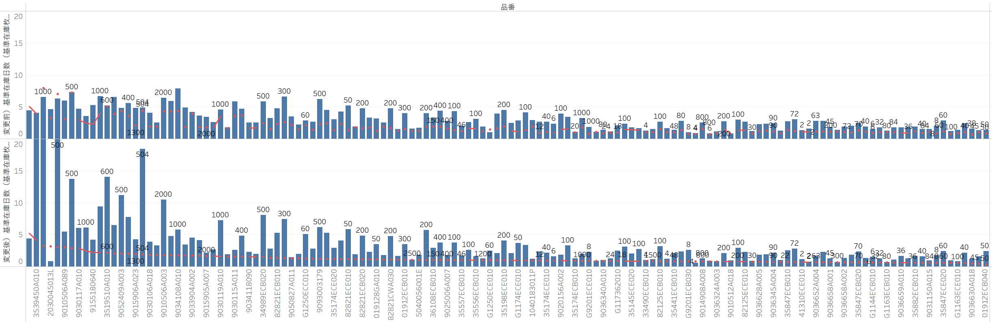
➀かんばん枚数が減る
かんばん回転があがってLTが短くなった
➁LT実績と設計
③仮説を言うそれを証明するためには何をすればいいか、どんなデータが必要か
今はここまでしか検討できないです
１個ずつ調べる、飛び出ているもの
日量数がいくつか、基準在庫日数に変化のあったもの
社内LTの実績値と設計値の比較➀
理由
以下共通の傾向あり
・設計値変更後も、基準在庫日数（基準在庫枚数込み）を上振れている品番が６割程度存在
・基準を大幅に超えているもの（5日以上）は１割程度存在
基準在庫枚数を考慮する前：3割
基準在庫枚数を考慮した後：1割
・収容数が多いもの（200以上～）時間が長い
結論
設計値変更後も滞留は存在する
有効品番数143（LT算出が可能かつ基準在庫日数のあるもの＆指定の期間に回収されたかんばん）
変更前とする：6/12~6/16（バックアップ解消）
変更後：9/4~9/9（納入入庫LT、出庫回収LT、基準在庫枚数変更）

Slide 14
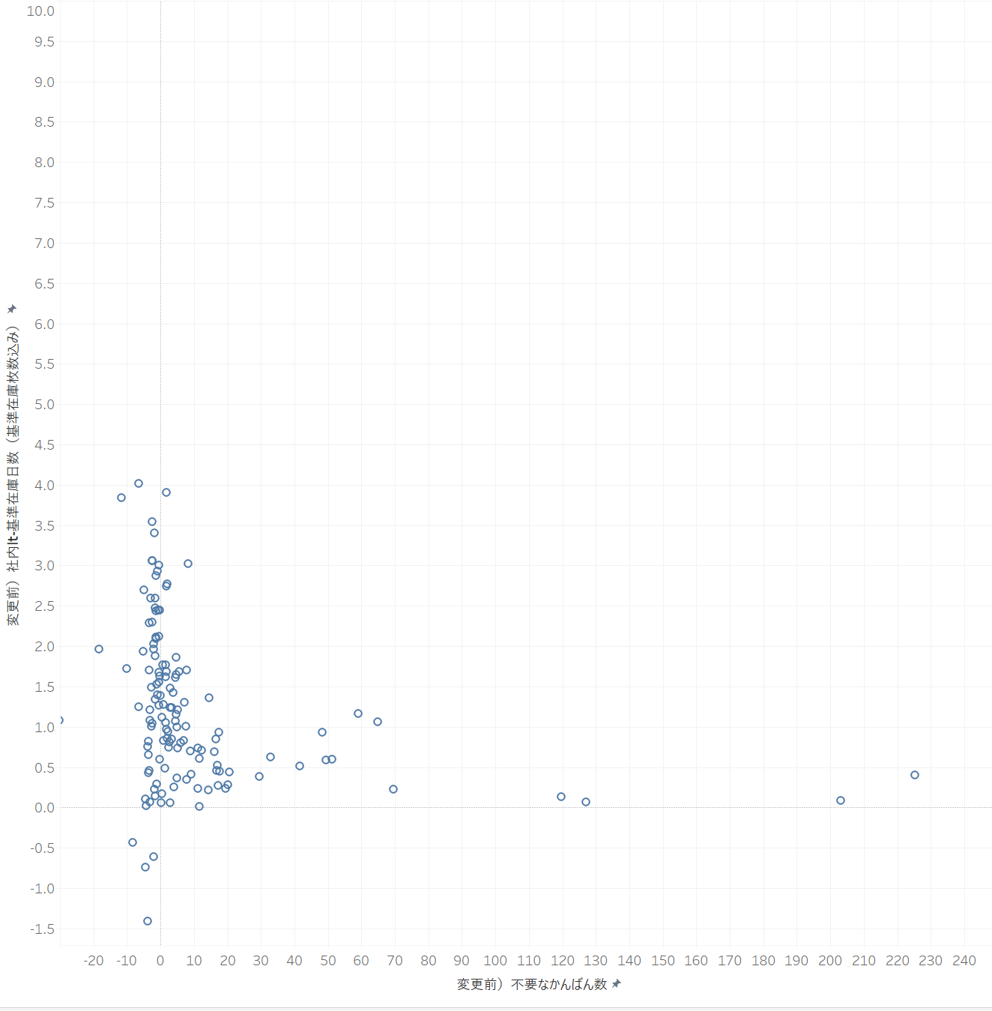
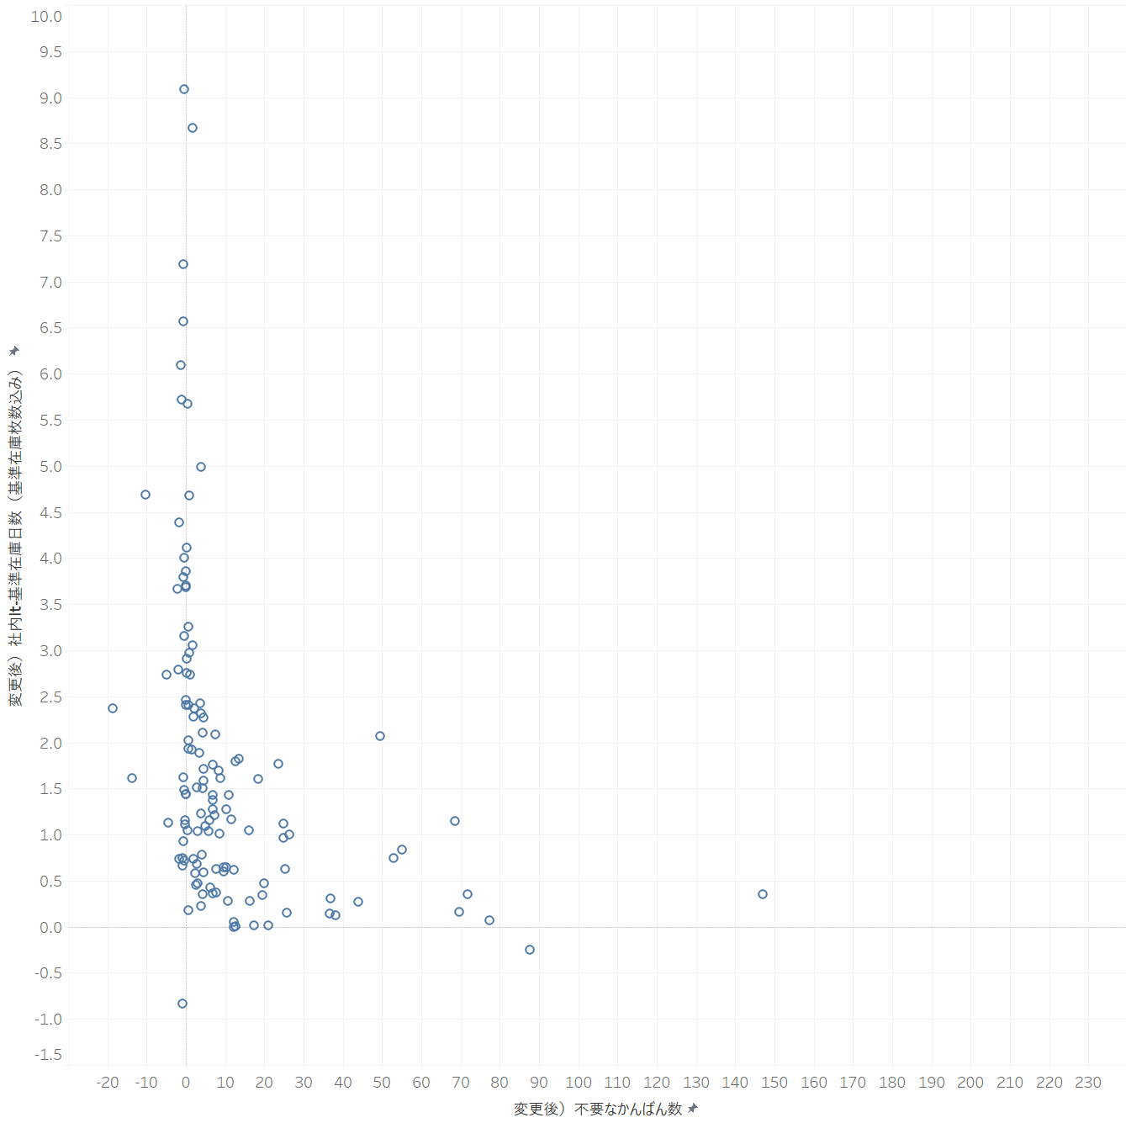
関係ない？
不要なかんばんの数（実際のかんばん数から設計のかんばん数を引いたもの）が少ない傾向が確認できました。
不要なかんばんと滞留の関係
●背景
かんばん計算の設計値（パラメータ）に変更があった。
計算自体が以前より正しく行われていると思われるので、変更前と後を比較することで、かんばんの計算が在庫異常と関係があるか調べました
実績の流入しているかんばんー設計のかんばん
０だと想定通り動いています

Slide 15
絵と目的と結論を書く
滞留日数
（基準在庫日数との差分）
滞留日数
（基準在庫日数との差分）
品番A
予想）設計値変更後は左下に集まる
予想）設計値変更前は右上に集まる
不要なかんばん数
不要なかんばん数
設計値変更前
設計値変更後

Slide 17
本日の内容
●概要
かんばんの計算に問題がある（基準在庫の設定に問題がある）ことで、
在庫異常になっているか（在庫過多や滞留が発生するか）を調査しました。
●背景
●理由１：在庫の過多について
かんばんの計算式通りに運用されている（実績の社内LTと基準在庫日数の差分が小さい）ほど、 不要なかんばんの数（実際のかんばん数から設計のかんばん数を引いたもの）が少ない傾向が確認できました。
●理由２：在庫の滞留について

Slide 18
前と後の結果
代わってるものかわってないものをわける
欠品リスク
検収から入庫の日数がをかんばんが多いほど滞留するか
↓
分析結果が正しいか確認
明確に分かってることがあれば手計算して

Slide 19
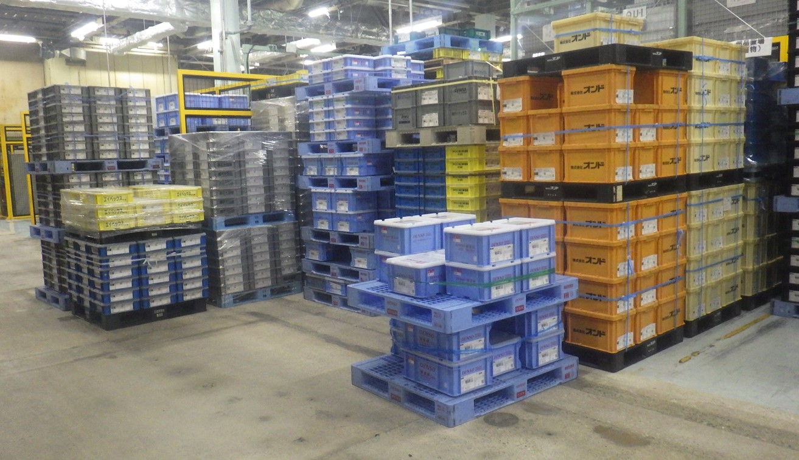
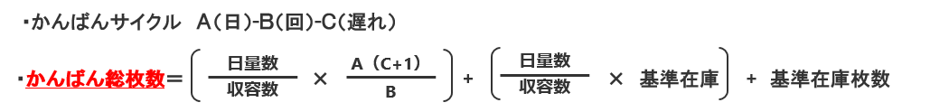
取り組みの背景、現状
〇問題
・工場内（順立装置前および中）にモノが多い。滞留してる。
→７割の品番は計算値よりモノが多い。
→モノが多いことで順立内のどこかの間口でフルになり
フルになることでコンベアがつまり他も入庫できない。
順立装置（安城第二に展開予定）をうまく活用できていない。
〇現在のかんばん計算（～5/7）
・かんばん計算が事実を捉えていない
→設計値LTが実績LTより長い（甘く設定している）
→品番毎の特徴を考慮してかんばん数を計算していない
不要なかんばんが在庫異常（過多など）に繋がっているのではないか。
４便直後(夜勤開始時)の順立前
34パレット（＝1000箱くらい）
基準在庫日数（社内LT）が実績より長く設定されているので、かんばん総枚数が多い可能性がある。
★生革部によりLT値の修正が実施（5/8～）
社外（未着手）
社内

Slide 20
解決する課題、それに対するアプローチ
〇解決する課題
・在庫異常の原因特定
〇課題に対するアプローチ
「○の異常は○が原因でした」まで突き詰めて分析
かんばん計算の修正前と修正後の
結果を比較する
分析の攻めどころを
検討する
詳細に分析
かんばん計算の修正通りに正しく運用されているか？かんばんの計算を見直したことで、どの程度不要なかんばんが減っているか？かんばんが減ったことで在庫異常減るか？不要なかんばんは在庫過多と相関あるか？
かんばん計算の修正後も異常がある品番の特定。今回のかんばん計算の修正は社内の項のみのため、問題が社外にある可能性もある。

Slide 21
効果、うれしさ
・箱の削減
・順立装置のモノ投入をロボットメインにし、人を無くすことができる
（ロボットは箱種に関係なく入庫していくためモノが多いと詰まりやすい。間口管理はGOTで人が確認するため結果としてロボットを止めて人が入れることもある）

